Slide 1




Octavo Clase
Plataformas Operativas
Daniel Alejandro Rojas Artiaga

Slide 2
Octavo Clase
///Revisión de tarea///
Daniel Alejandro Rojas Artiaga

Slide 3
Octavo Clase
Programas en terminal
La terminal es muy flexible, podemos tener todo un sistema de monitoreo, conectar nuestro spotify, mandar mensajes de whatsapp, o abrir un procesador de textos n terminal, todo esto usando el kernel directamente y las librerías correspondientes.
Whatsapp = yowsup
Spotify = librespot
Procesadores de texto = vi nano < emacs
Daniel Alejandro Rojas Artiaga

Slide 4
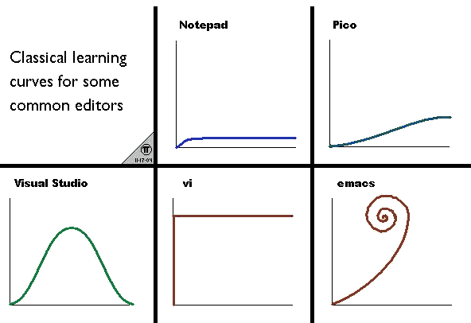
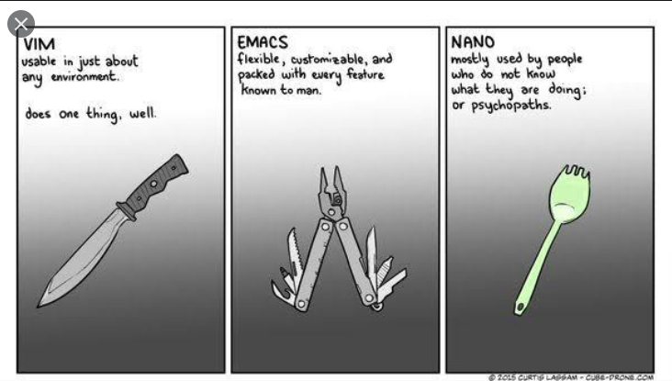
Octavo Clase
Daniel Alejandro Rojas Artiaga

Slide 5
Octavo Clase
Vamos usar nano
¿Como usar nano?
Abriendo nuestro primero archivo con nano
Daniel Alejandro Rojas Artiaga

Slide 6
Octavo Clase
Un poco de vi(m)
¿Como usar vi?
Abriendo nuestro primero archivo con nano
Daniel Alejandro Rojas Artiaga

Slide 7
Octavo Clase
Un poco de vi(m)
Cat: ver el contenido de un archivo
Head: ver las primeras cinco lineas del archivo
Tail: ver las ultimas cinco lineas de un archivo
More abre alchivos extensos
Daniel Alejandro Rojas Artiaga

Slide 8
Octavo Clase
Un poco de vi(m)
Clear
history
Daniel Alejandro Rojas Artiaga

Slide 9
Octavo Clase
Tarea
// Investigar como hacer un script en bash//
Daniel Alejandro Rojas Artiaga

